Slide 1


Chào mừng quý thầy cô
& các em học sinh
Tin học 3

Slide 2



Khởi động
Bạn phải dung tớ
Để gõ chữ vào
Và cả số nữa
Tớ là ai nào?

Slide 3

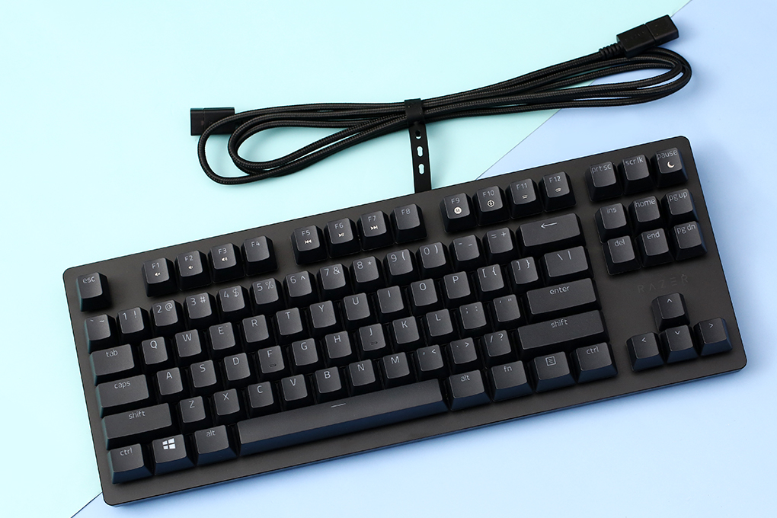

Slide 4


Chủ đề A3: LÀM QUEN VỚI CÁCH GÕ BÀN PHÍM
Bài 1:
EM LÀM QUEN VỚI BÀN PHÍM

Slide 5
Bài 1: EM LÀM QUEN VỚI BÀN PHÍM
Khu vực chính của bàn phím:
Chọn đáp án đúng
Sử dụng bàn phím, làm được những việc gì dưới đây?
A. Gõ chữ
C. Gõ các kí hiệu
B. Gõ số
D. Nghe nhạc
C. Nhìn màn hình
E. Xem thông tin

Slide 6
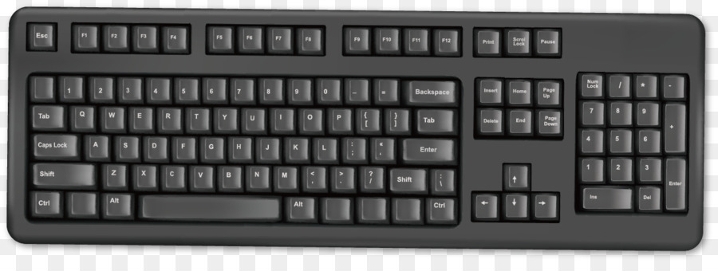
Bài 1: EM LÀM QUEN VỚI BÀN PHÍM
Khu vực chính của bàn phím:

Slide 7
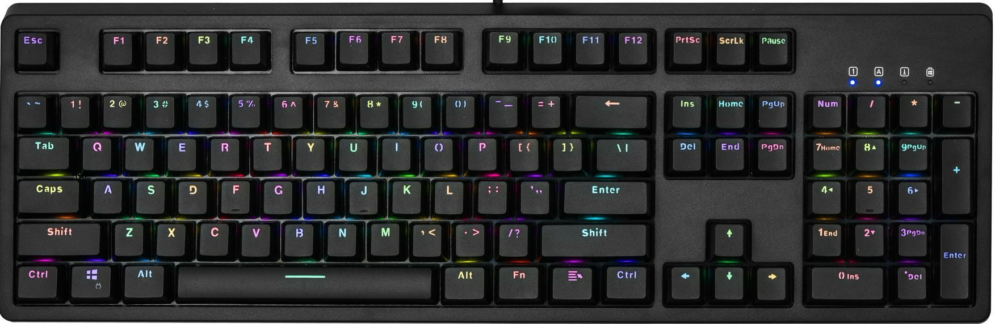
Bài 1: EM LÀM QUEN VỚI BÀN PHÍM
Khu vực chính của bàn phím:
Bàn phìm thường có bốn khu vực: khu vực phím chức năng, khu vực chính,
khu vực phím số, khu vực phím điều khiển.
Khu vực phím chức năng
Khu vực phím số
Khu vực chính
Khu vực phím điều khiển

Slide 8
Bài 1: EM LÀM QUEN VỚI BÀN PHÍM
Khu vực chính của bàn phím:
Khu vực chính giúp các em làm gì?
giúp em gõ chữ, gõ số và gõ các kí hiệu.

Slide 9
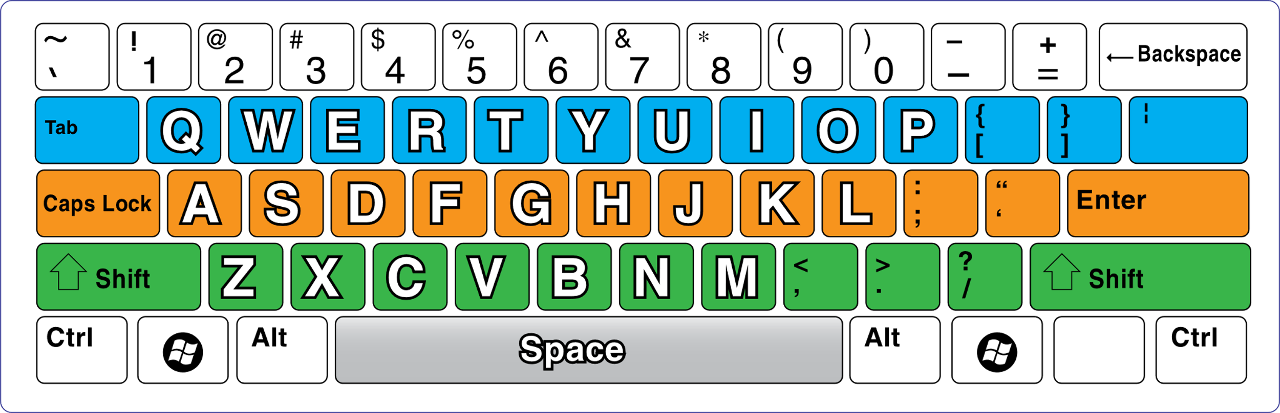
Bài 1: EM LÀM QUEN VỚI BÀN PHÍM
2. Các hàng phím:
Hàng phím số
Hàng phím trên
Hàng phím cơ sở
Hàng phím dưới
Hàng phím chứa phím cách

Slide 10
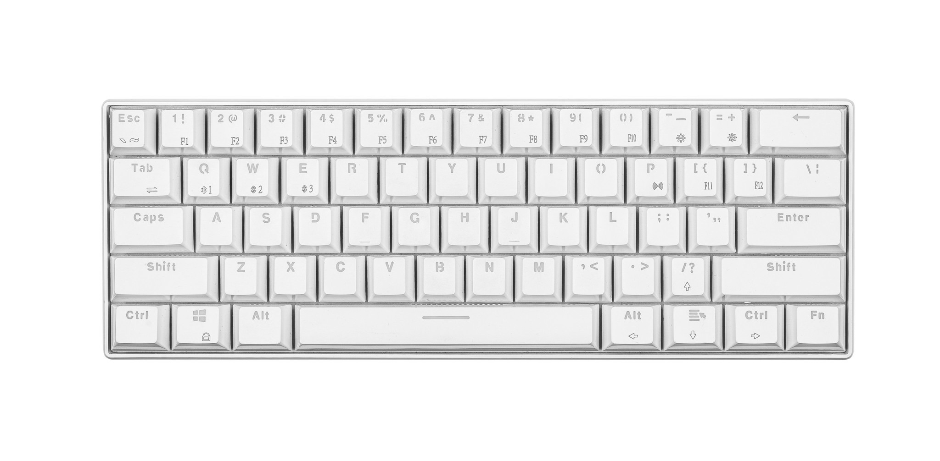
Bài 1: EM LÀM QUEN VỚI BÀN PHÍM
2. Các hàng phím:
Hàng phím cơ sở
Em hãy quan sát các phím trên hàng phím cơ sở và chỉ ra có những phím nào khác biệt so với các phím còn lại?

Slide 11
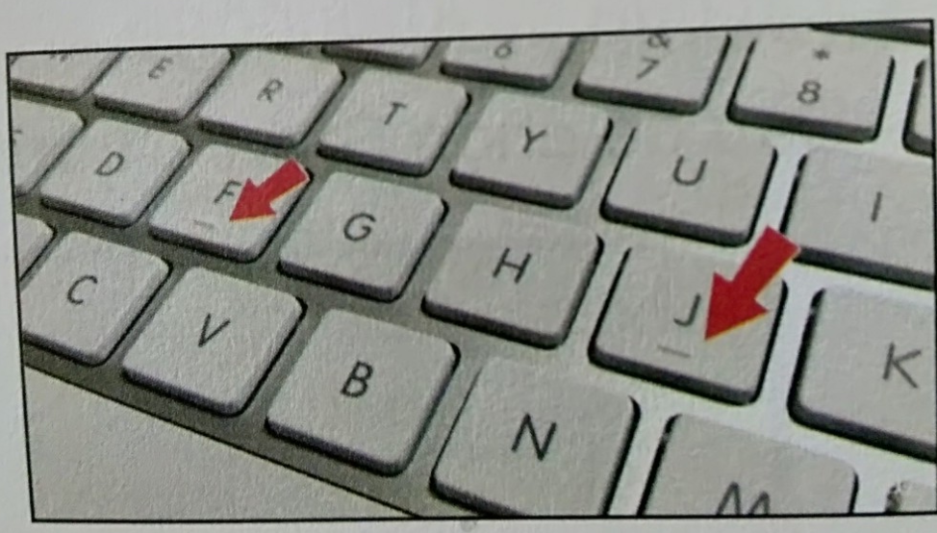

Slide 12
VẬN DỤNG
Em hãy thử đoán: Vì sao bàn phím lại có gờ bên trên hai phím F và J.

Slide 13
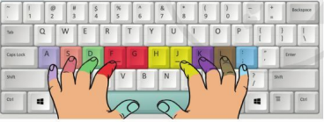
VẬN DỤNG
Hai phím cơ sở có hai phím F và J có gờ nhô lên để đánh dấu vị trí đặt hai ngón trỏ

Slide 14
LUYỆN TẬP
Bài 1: Em hãy ghép dãy các phím với hàng phím của chúng trên bàn phím
a/ A H F K
1/ Hàng phím trên
b/ U Y Q O
2/ Hàng phím cơ sở
c/ N X Z M
3/ Hàng phím dưới

Slide 15

Nếu muốn gõ từ “TIN HOC”, em cần sử dụng các phím ở những hàng phím nào?

Slide 16

“CHẠY TIẾP SỨC”
Luật chơi: Mỗi thành viên trong nhóm sẽ lần lượt chọn chữ cái gắn với các hàng phím tương ứng, các bạn gắn xong về chỗ xếp hàng thì bạn thứ 2 mới được lên tiếp. Đội nào gắn xong trước thì đội đó sẽ chiến thắng.

Slide 17

Em nháy đúp chuột vào biểu tượng phần mềm Word, sau đó đặt tay lên bàn phím và gõ dòng chữ tên em (không dấu).

Slide 18
Hàng phím này thuộc hàng phím nào của bàn phím?
a/ Hàng phím trên
b/ Hàng phím cơ sở
c/ Hàng phím dưới

Slide 19
Hàng phím này thuộc hàng phím nào của bàn phím?
a/ Hàng phím trên
b/ Hàng phím cơ sở
c/ Hàng phím dưới

Slide 20
Hàng phím này thuộc hàng phím nào của bàn phím?
a/ Hàng phím trên
b/ Hàng phím cơ sở
c/ Hàng phím dưới

Slide 21
Ghi nhớ
- Khu vực chính gồm có năm hàng phím: hàng phím số, hàng phím trên, hàng phím cơ sở, hàng phím dưới và hàng phím chứa phím cách (dùng để gõ dấu cách giữa các từ).
- Hàng phím cơ sở có hai phím F và J có gờ nhô lên để đánh dấu vị trí đặt hai ngón trỏ.

Slide 22





-Xem lại bài 1: Em làm quen với bàn phím
-Chuẩn bị bài 2: Em tập gõ hàng cơ sở
CHÚC CÁC EM HỌC TỐT.

